Slide 1
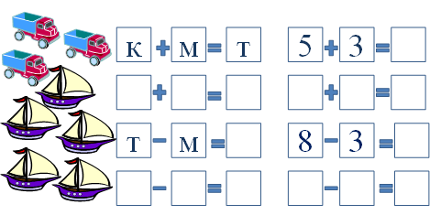
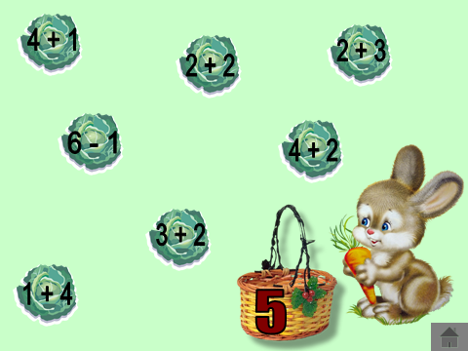
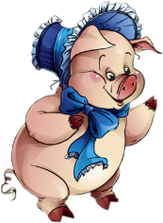
Букварь. Чтение по закладке.
Дополнительный урок – пение.
21 апреля.
Положи капусту с ответом 5 в корзинку.

